Slide 1
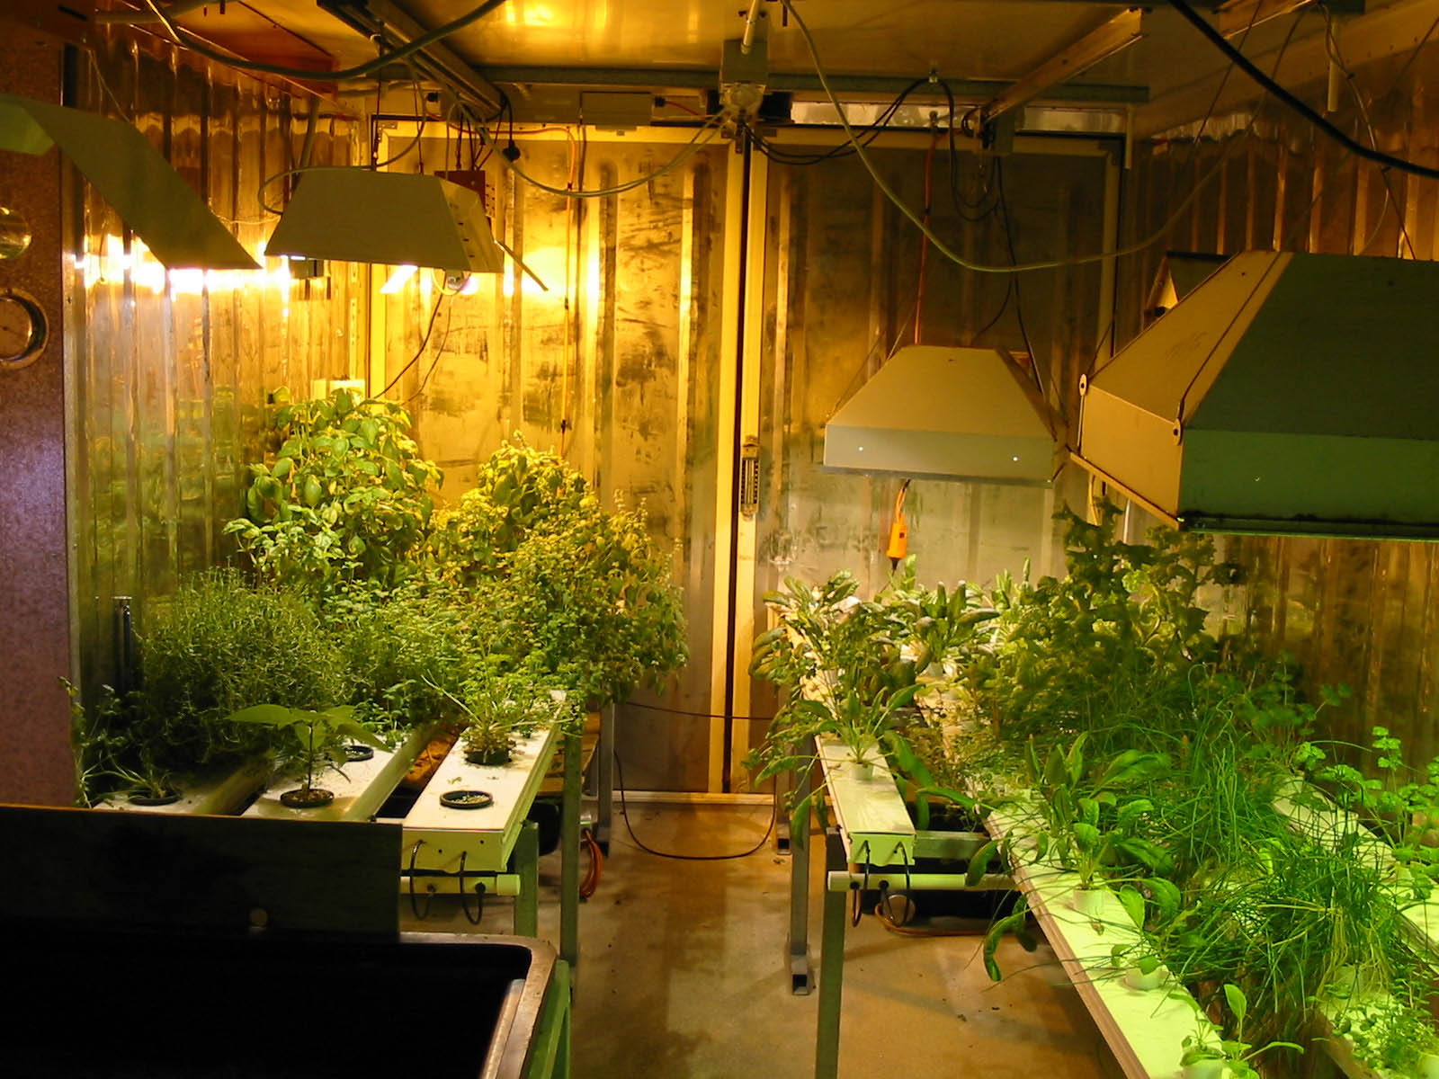
№ 19. Стероиды

Slide 2
Стероиды
производные углеводорода стерана ( нов.-гонана) :
2
систематическое название — циклопентанпергидрофенантрен

Slide 3

гидриндан

Slide 4
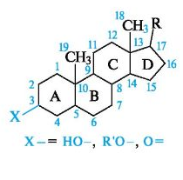
Большинство природных стероидов имеет в стероидном скелете следующие заместители:
• «ангулярные» («угловые») метильные группы у атомов С-10 (СН₃-19) и С-13 (СН₃-18);
• алифатический заместитель R у атома С-17;
• кислородсодержащий заместитель у атома С-3 (OH, OR', оксогруппа).

Slide 6
Стероиды
Половые гормоны, сердечные гликозиды, желчные кислоты, витамины, алкалоиды, сапонины, регуляторы роста растений.
Кольца В и С – всегда транс-сочленение
Кольца С и D – всегда транс-сочленение
Кольца А и В – как транс-, так и цис-сочленение
Все циклогексановые кольца – в конформации «кресло»

Slide 7
Стереохимия стероидов

Slide 8


Стереохимия сочленения колец А и В
Более стабилен транс-декалин, он входит в состав почти всех стероидов (кроме желчных кислот)

Slide 9
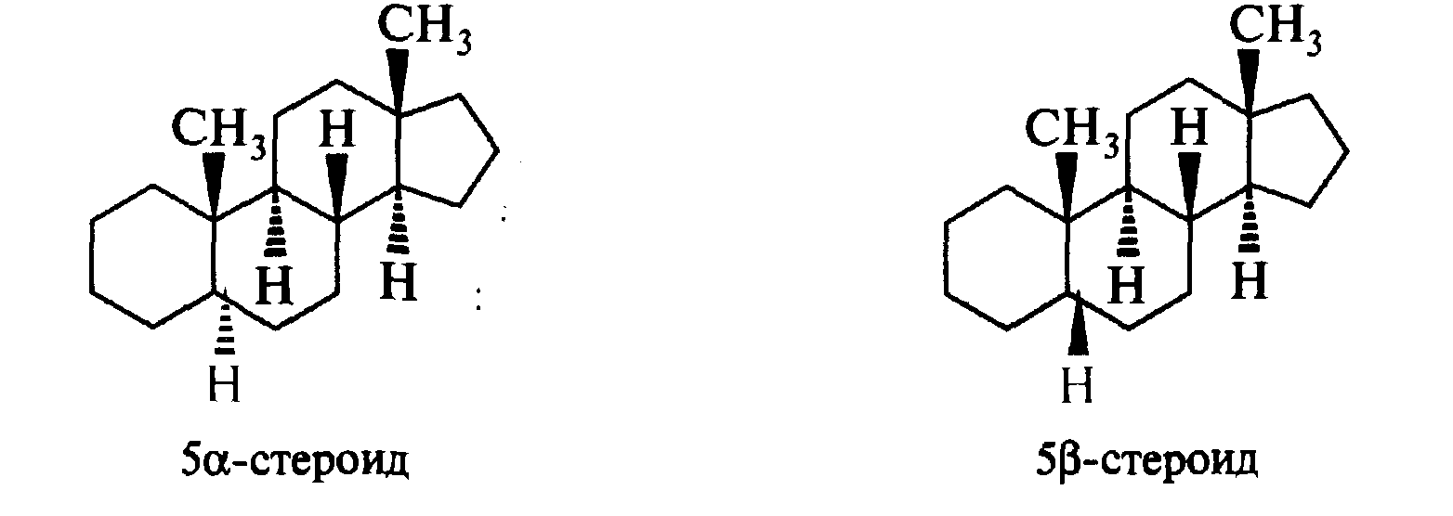
Формулы стероидов

Slide 10
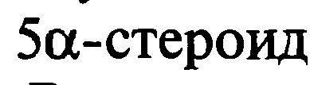
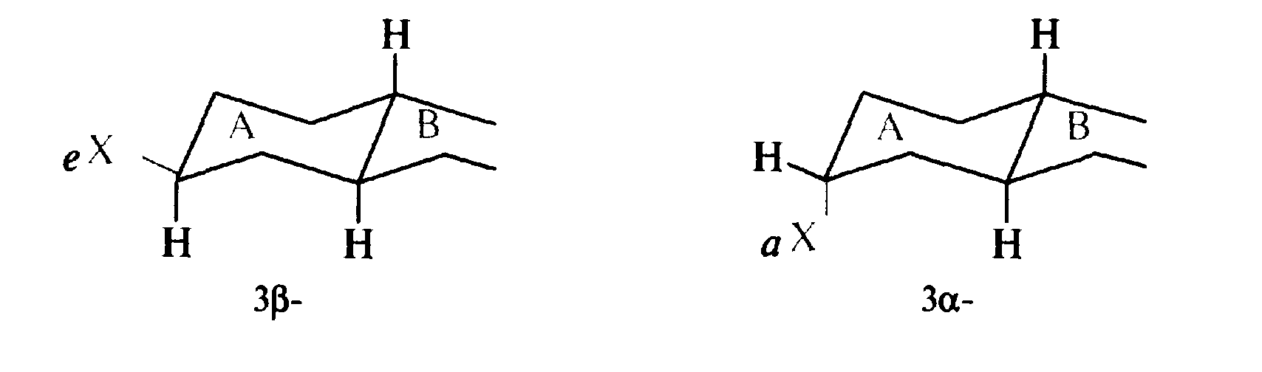
Циклический скелет стероидов относительно жесткий, и для него не характерны конформационные превращения, меняющие пространственное расположение заместителей.

Slide 11
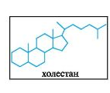
Стерины
радикал R у атома С-17 включает
8 атомов углерода

Slide 12
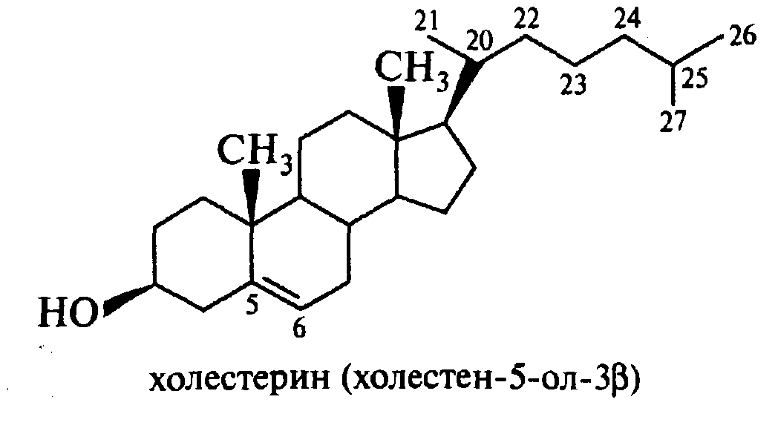
Холестерин
18
19
13
17
10
3

Slide 13
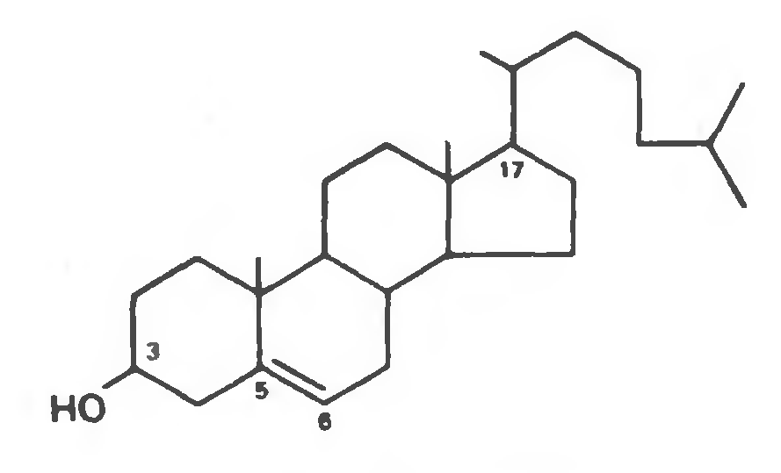
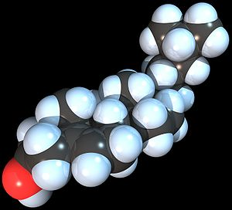
Холестерол
(холестен-5-ол-Зβ)
Холестерин
(«холе» — желчь, «стерин» — жирный

Slide 14
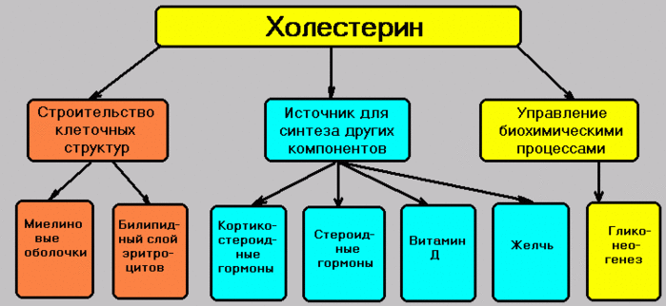
используется в качествестроительного компонента для всех клеток организма (холестерин можно обнаружить в большом количестве в мышцах, мозге и печени),
а также участвует в выработке многих половых гормонов.

Slide 15
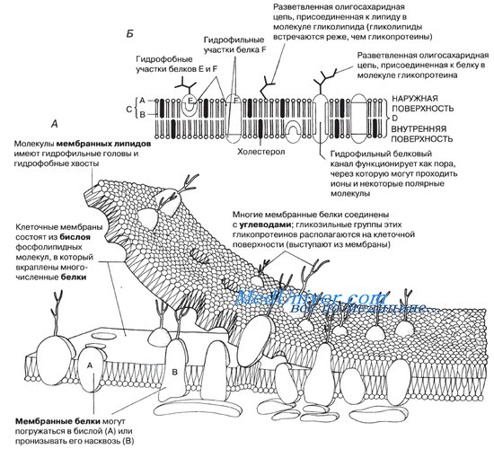

Slide 16
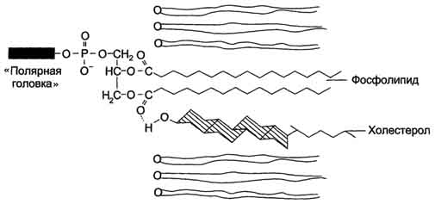
Взаимодействие холестерола с фосфолипидами

Slide 17
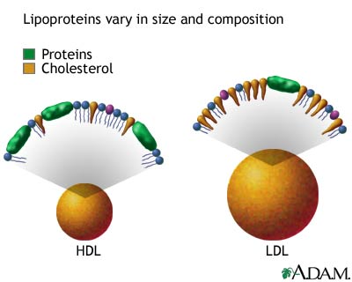
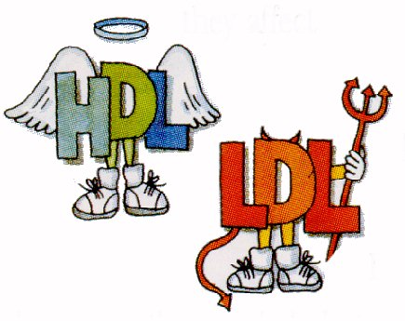
(ЛПВП-холестерин,
α-холестерин, «хороший» холестерин)
(ЛПНП-холестерин,
β-холестерин, «плохой» холестерин)

Slide 18
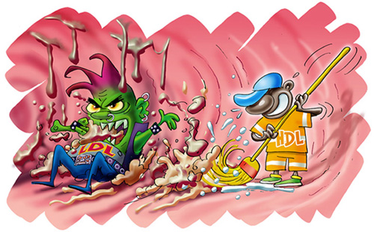
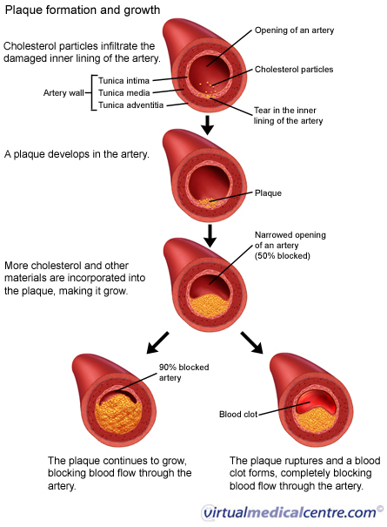
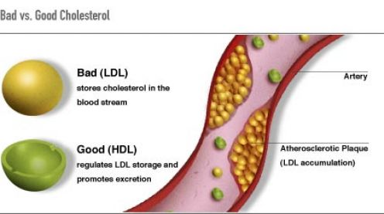

Slide 19
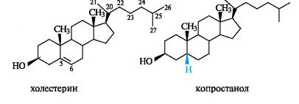
(5β-холестанол-3β)
образующийся из холестерина в кишечнике и поэтому присутствующий в фекалиях
холестанол (5α-холестанол-3β)

Slide 20
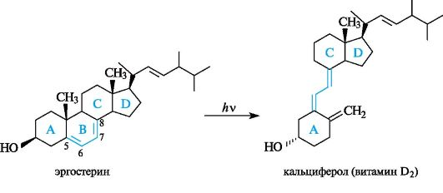
Витамины группы D (антирахитические).
выделен из дрожжей
Они содержатся в яичном желтке, сливочном масле и рыбьем жире.

Slide 21
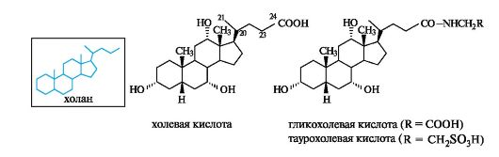
Желчные кислоты
атом С-17
5 атомов углерода
глицин
таурин
Все гидроксильные группы имеют α-расположение, а кольца А и В - цис-сочленение.

Slide 22
Желчные кислоты
Основные компоненты желчи человека и высших животных (в виде натриевых и калиевых солей).
Способствуют усвоению пищи, являясь мощными эмульгаторами жиров (часто образуют с ними водорастворимые клатраты). Активируют фермент липазу , катализирующую гидролиз жиров.
Основной источник желчных кислот – желчь КРС. Часто используются для синтеза других стероидов, например, кортикоидов.

Slide 23
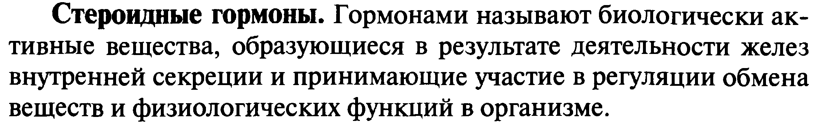
- женские (гестагены и эстрогены)
мужские половые гормоны (андрогены)
кортикоиды

Slide 24
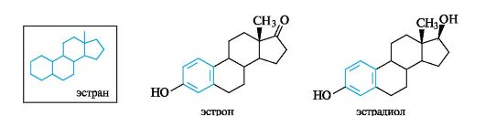
Женские половые гормоны - эстрогены
ароматическое кольцо А
17
кисл св-ва
Эстрогены контролируют менструальный цикл у женщин, используются при лечении климактерических расстройств, гипертонии и других заболеваний.

Slide 25
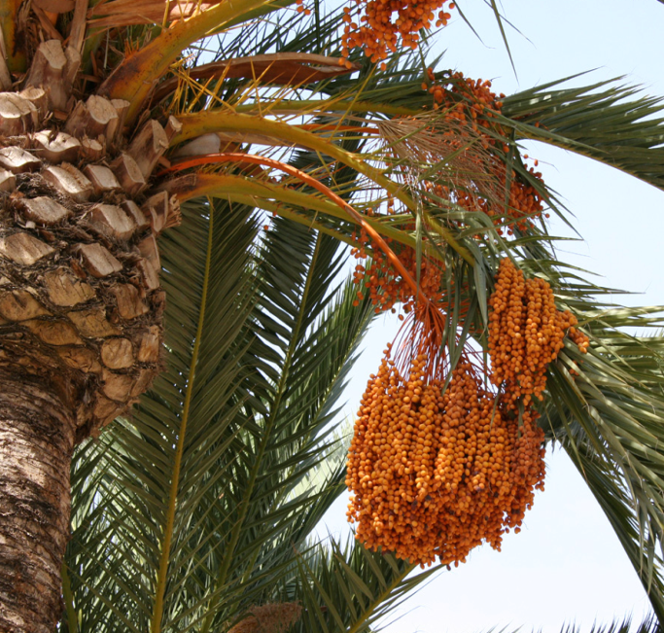
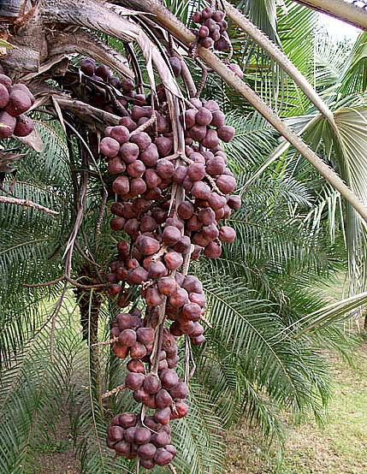
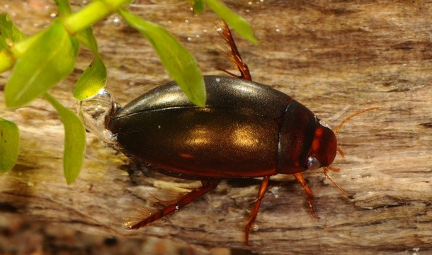
Половые гормоны.
Женские: эстрогены,
гестагены
Для нормального функционирования половых органов, развития вторичных половых признаков и размножения животных.
Ilybius fenestratus
Мужские: андрогены
Hyphaene thebaica
Эстрогены.
Phoenix dactylifera
Содержатся в некоторых пальмах (Phoenix dactylifera, Hyphaene thebaica), маслине (Olea europeae), абрикосе (Prunus armeniaca), гранате (Punica granatum); эстрадиол выделен из водных жуков (Ilybius fenestratus).
У некоторых рыб эстрогены и гестагены служат половыми аттрактантами.
А.М. Чибиряев "Биологически активные соединения живых организмов", 2009

Slide 26
Эстрогенные препараты.
Октодиол, Дивигель, Климара, Эстрожель и Эстрофем (эстрадиол), Прогинова (валерат эстрадиола), Овестин (эстриол), Микрофоллин (этинилэстрадиол)
Эстрогенные препараты применяют при недоразвитости женских половых органов, нарушениях менструального цикла, бесплодии, климактерических расстройствах; в акушерской практике - для стимуляции родовой деятельности. Используются при лечении гипертонии, рака молочной и предстательной железы.

Slide 27
Гестагены

Slide 28
Гестагенные препараты
Прогестерон, Утрожестан, Прожестожель (прогестерон), Норколут (норэтистерон), Постинор (левоноргестрел), Дюфастон (дидрогестерон), Экслютон (линестренол).
Гестагенные препараты применяют для лечения аменореи, дисфункциональных маточных кровотечений, бесплодия, при угрозе выкидыша.
Использование синтетических гестагенов и эстрагенов
Комбинированные оральные контрацептивы, содержащие два гормона – эстроген и гестаген в разных сочетаниях.
«Марвелон» (этинилэстрадиол и дезогестрел), «Силест» (этинил-эстрадиол и норгестимат), «Ригевидон» (этинилэстрадиол и лево-норгестрел), «Нон-овлон» (этинилэстрадиол и норэтистерон).

Slide 29
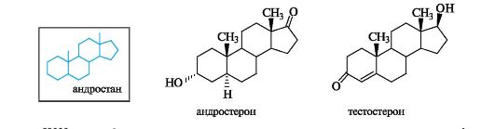
Андрогены.
Боковая цепь у атома С-17 у этих кетостероидов отсутствует, но сохраняются обе «ангулярные» метильные группы.

Slide 30
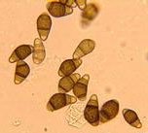
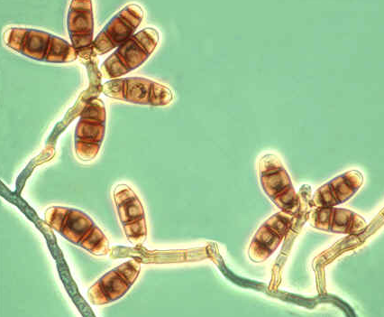
Андрогены.
Природные:
Синтетические:
Cochliobolus lunatus

Slide 31
Андрогенные препараты.
Тестостерона пропионат, Тестэнат (смесь эфиров тестостерона), Метилтестостерон, Дростанолон, Гестринон, Местеролон, Прастерон, Андриол.
Мужчины: для развития мужских половых признаков, для сперматогенеза,
при импотенции, при климактерических нарушениях, для уси-
ления анаболических процессов (синтез белковых веществ в
организме, формирование костной и мышечной ткани, повыше-
ние выносливости и работоспособности).
Женщины: при дисфункциональных маточных кровотечениях, климакте-
рических расстройствах, раке молочной железы, при эндомет-
риозе, для профилактики патологии сердечно-сосудистой сис-
темы в постклимактерический период, при остеопорозе, обус-
ловленного андрогенной недостаточностью.

Slide 32
Анаболические стероиды
андрогенные свойства резко ослаблены, а анаболические − почти полностью сохранены или усилены.
Notes:
андрогенные свойства были резко ослаблены, а анаболические − почти полностью сохранены или усилены.

Slide 33
Кортикостероиды
• Кортикостероиды можно разделить на две группы:
- минералокортикостероиды, регулирующие водный и солевой обмен;
- глюкокортикоиды, участвующие в регуляции углеводного обмена

Slide 34
Глюкокортикоиды и минералокортикоиды.
Кортикостероиды (кортикоиды) – гормоны коры надпочечников.
Надпочечники человека секретируют за сутки 0.15 – 0.40 мг основного минералокортикоида альдостерона. За то же время глюкокортикосте-роида кортизола (он же - гидрокортизон) вырабатывается в норме 37 мг, при стрессе - 300 - 400 мг.
Кортикостероиды обладают выраженной противовоспалительной, глюкокортикоидной, минералокортикоидной, метаболической и иммуно-супрессивной активностью.
Применяют при сахарном диабете; как противовоспалительные, проти-вошоковые, антиаллергические и иммунодепрессантные препараты; для лечения бронхиальной астмы, экзем, гепатитов, артритов, рев-матизма, астении.

Slide 35

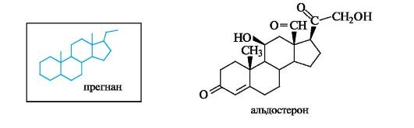
стимулирует транспорт натрия через почечные канальцы

Slide 36
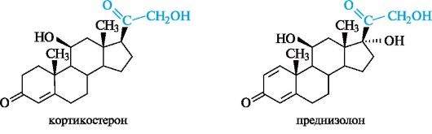
Глюкокортикостероиды
система α, β-ненасыщенного кетона в кольце А
Глюкокортикостероиды оказывают противовоспалительное, противошоковое, антиаллергическое действие. Их получают либо из коркового слоя надпочечников крупного рогатого скота, либо синтетически и используют при лечении бронхиальной астмы, экзем, инфекционного гепатита, артритов.

Slide 37
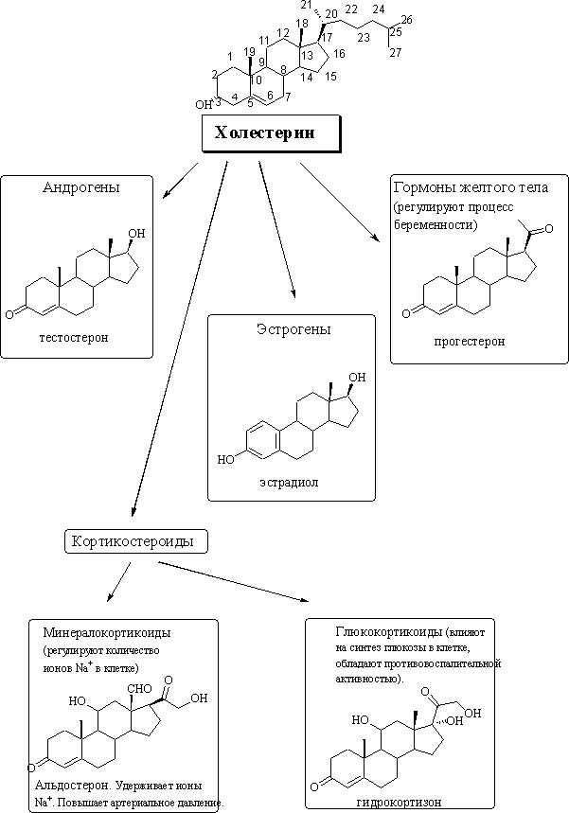

Slide 38
